Slide 1

UBND QUẬN DƯƠNG KINH
TRƯỜNG TIỂU HỌC ANH DŨNG
MÔN TOÁN LỚP 4
Bài 56: LUYỆN TẬP
Giáo viên:

Slide 2


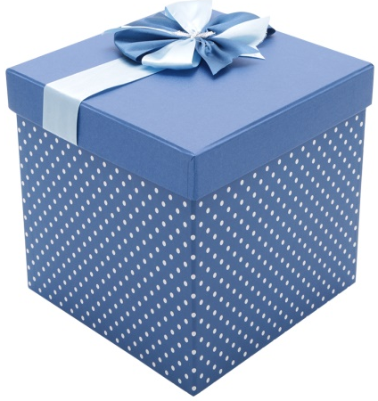





HỘP QUÀ BÍ MẬT

Slide 3

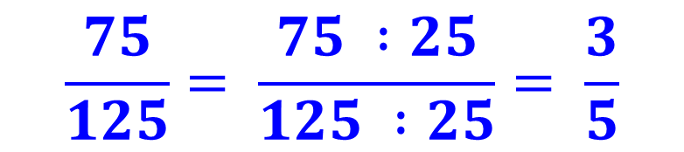
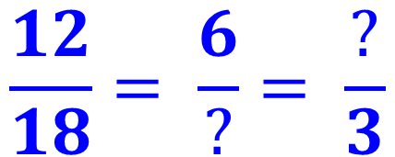
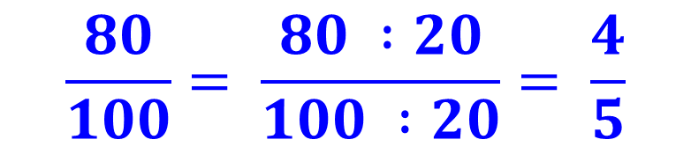
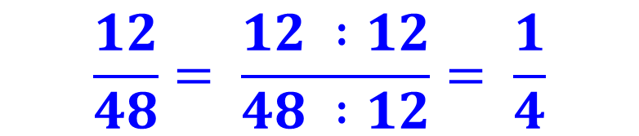
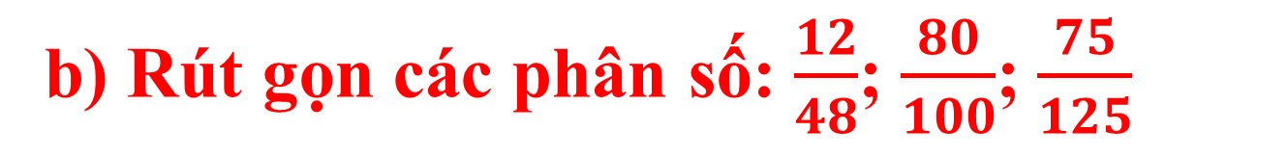

Thứ…….ngày ……. tháng ……. năm 2023
TOÁN
Bài 56: LUYỆN TẬP
1: a) Số?
$$2$$
$$\frac{12}{18}= \frac{6}{?}= \frac{?}{3}$$
$$9$$
b) Rút gọn các phân số: $\frac{12}{48}$; $\frac{80}{100}$; $\frac{75}{125}$
$$\frac{12}{48}= \frac{12 :12}{48 :12}= \frac{1}{4}$$
$$\frac{80}{100}= \frac{80 :20}{100 :20}= \frac{4}{5}$$
$$\frac{75}{125}= \frac{75 :25}{125 :25}= \frac{3}{5}$$

Slide 4
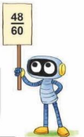
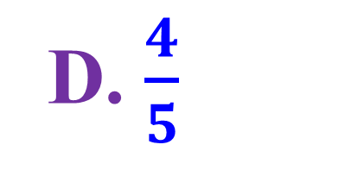
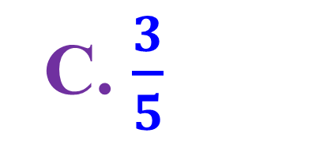
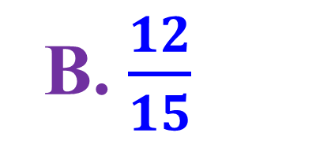
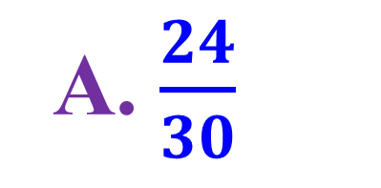
Thứ…….ngày ……. tháng ……. năm 2023
TOÁN
Bài 56: LUYỆN TẬP
2) Chọn câu trả lời đúng.
Rút gọn các phân số $\frac{48}{60}$; $\frac{80}{100}$; $\frac{75}{125}$ được phân số tối giản là:
A. $\frac{24}{30}$
B. $\frac{12}{15}$
C. $\frac{3}{5}$
D. $\frac{4}{5}$
D

Slide 5

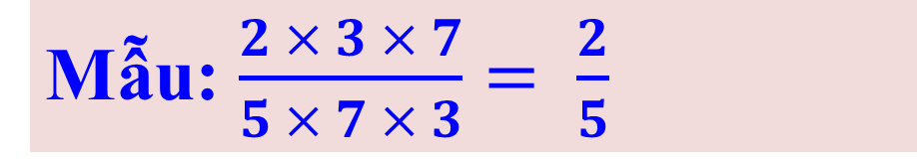
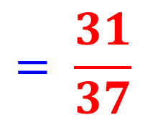
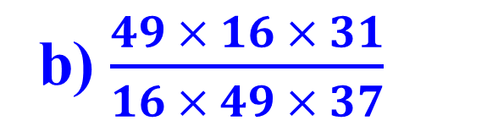
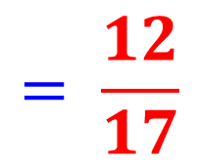
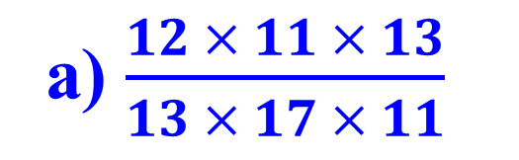
Thứ…….ngày ……. tháng ……. năm 2023
TOÁN
Bài 56: LUYỆN TẬP
3) Tính (theo mẫu).
Cùng lấy tích ở trên và tích ở dưới chia nhẩm cho 3, chia nhẩm cho 7 rồi viết như mẫu.
Mẫu: $\frac{2 × 3 × 7}{5 × 7 × 3}= \frac{2}{5}$
a) $\frac{12 × 11 × 13}{13 × 17 × 11}$
$$= \frac{12}{17}$$
$$= \frac{31}{37}$$
b) $\frac{49 × 16 × 31}{16 × 49 × 37}$

Slide 6
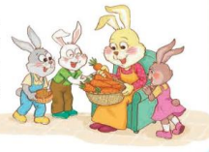
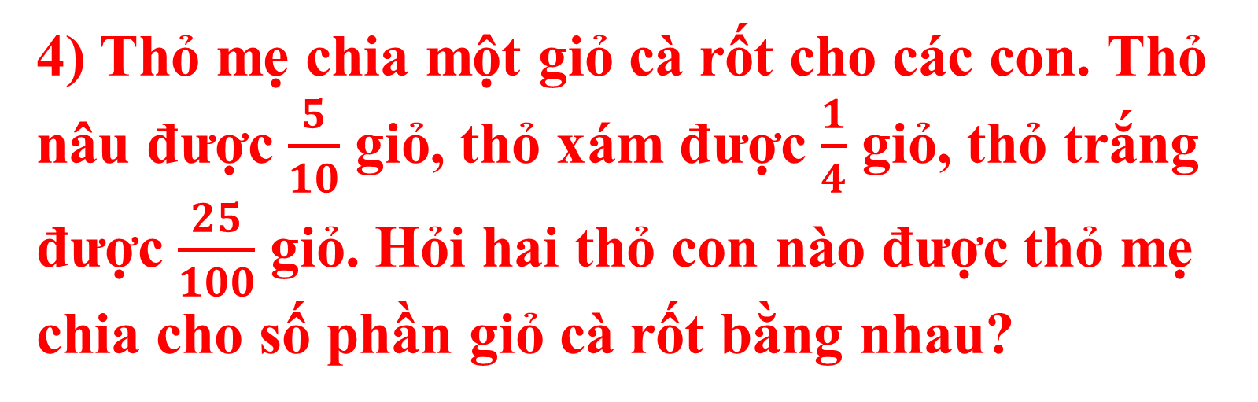
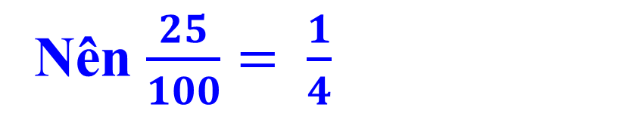
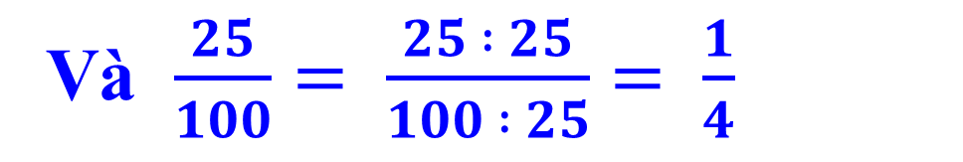
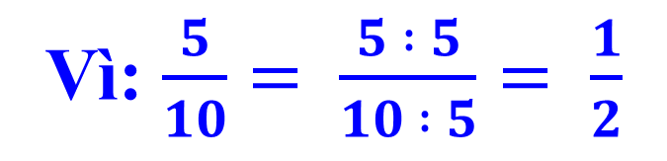
Thứ…….ngày ……. tháng ……. năm 2023
TOÁN
Bài 56: LUYỆN TẬP
4) Thỏ mẹ chia một giỏ cà rốt cho các con. Thỏ nâu được $\frac{5}{10}$ giỏ, thỏ xám được $\frac{1}{4}$ giỏ, thỏ trắng được $\frac{25}{100}$ giỏ. Hỏi hai thỏ con nào được thỏ mẹ chia cho số phần giỏ cà rốt bằng nhau?
Bài giải:
Vì: $\frac{5}{10}= \frac{5 : 5}{10 : 5}= \frac{1}{2}$
Và $\frac{25}{100}= \frac{25 : 25}{100 : 25}= \frac{1}{4}$
Nên $\frac{25}{100}= \frac{1}{4}$
Vậy thỏ xám và thỏ trắng được thỏ mẹ chia cho số phần giỏ cà rốt bằng nhau.

Slide 7

XIN CHÂN THÀNH CẢM ƠN
QUÝ THẦY CÔ GIÁO VÀ CÁC EM

